Slide 1
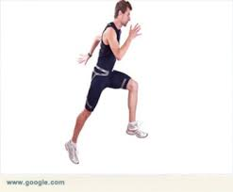
الاستجابات لفسيولوجية للتدريب الرياضي في اوساط مختلفة ايجابياته وسلبياته
اعداد
أ.د هدى بدوي شبيب
أ.م.د لمياء عبد الستار

Slide 2
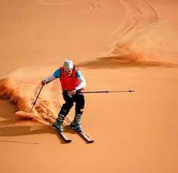
التدريب على الأراضي الرملية :
يعمل الباحثون والعاملون في مجال التدريب والمهتمون ليل نهار لابتكار ما هو جديد من أساليب تدريبية من اجل التميز في الاداء فقد شاع في استخدام طرق مختلفة من التدريبات في تنمية القدرات البدنية كتدريبات البليومترك، وطرق التدريب الفتري او الدائري او المحطات والتدريب باستخدام الأثقال، أو استخدام الوسط المائي والجديد هو أن يلجأ المدربون لاستخدام" الأرضية الرملية لتنمية عناصر اللياقة البدنية باعتبارها وسط مختلف الى جانب امكانية الوصول اليه بسهولة مما قد يحقق جوانب ايجابية في اعداد اللاعبين الا انه يفتقد للتقنية ان التدريب على الرمال وسيلة تدريبية لها تأثير فعال لزيادة .

Slide 3
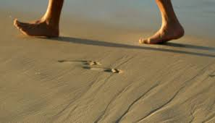
عدد انواع التدريبات المتاحة للرياضي فيمكن اداء تدريبات بصورة يومية متتابعة وايضا اداء تدريبات تتميز بالشدد المرتفعة فضلا عن زيادة الزمن المحدد للوحدة التدريبية فالرمال. افضل بيئة طبيعية للتدريب المقاومة والتي تعمل على رفع وتحسين مستوى اداء اللاعب البدني والوظيفي ومن خواص تدريب الرمال هو :
١- تقوية وبناء الجهاز العضلي
۲- تدريب جميع العضلات
أن " الأسطح ( الأرضية ( الرملية تمتاز بقلة صلابتها وهي بذلك تدخل ضمن العوامل البيئية التي مل على تصعيب مهام اللاعب المهارية والخططية والبدنية والفسيولوجية، وكذلك تأثير الاسطح الرملية التوازن، والذي بدوره يؤثر على دقة الاداء على بعض المهارات والوثب وصعوبة التحرك داخل الملعب استخدمت الملاعب الرملية في رياضة التنس تتكون هذه الملاعب من الطين الخالي من الأملاح ائب ومكبوس بصورة جيدة ومعتدلة ومغطى بطبقة من المادة الرملية وكشفت التقارير الطبية الحديثة.

Slide 4
فوائد التدريب على الاراضي الرملية
1. أكد مدربو اللياقة وأخصائيو العلاج الطبيعي أن ممارسة التمارين الرياضية على الرمال دون أحذية تقوي عضلات الساقين وتزيد مرونتها ولياقتها وتقلل احتمال تعرضها للإصابات والكسور .
2. أن المشي أو الركض على الرمال يساعد على تقوية المفاصل والعضلات ويحرق سعرات أكثر من تلك التي يحرقها الجسم عند المشي على طريق عادية.
3. أن المشي على الرمال يحرق سعرات حرارية أكثر من المشي على طريق عادية بمعدل ٢٠-٨٠ سعرة حرارية في كلّ ميل، وذلك كون الرمال تُعدّ سطحاً غير مستو، وعند المشي أو الركض عليها
4. وينصح الخبراء المتمرن عند المشي على الرمال بارتداء حذاء رياضي مناسب، أي لا يجب أن يمشي أو يركض حافي القدمين من ناحية أخرى يجب أن تكون خطواته قصيرة ويجعل جسده مائلاً إلى الأمام، كما عليه أن يحاول رفع ركبتيه إلى أقصى حد عند الركض
5. أن المشي على الرمال دون حذاء يعالج آلام القدمين، بل هو عادة ضرورية للحفاظ على سلامة القدمين وعلى الشكل الطبيعي لهما، فالحذاء يسبب ضغطاً على جوانب القدمين وبالتالي يعيق حركة الدم في الأوعية.

Slide 5
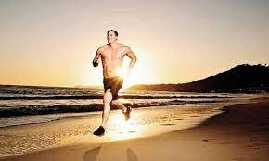
6. يساعد المشي بقدمين حافيتين الأطفال على علاج تشوهات القدم والأقدام المسطحة . ويمد الجسم بحيوية إضافية ويزيد القدرة على العمل ويرفع مستوى الطاقة في الجسم ويعالج أيضاً التهاب المفاصل.
7. أن الأطفال الذين يلبسون الأحذية باستمرار يزيد احتمال الأقدام المسطحة لديهم بثلاثة أضعاف، وتبين أيضاً أن الأحذية الضيقة يمكن أن تسبب تقوس الساقين للأطفال.
8. أن المشي بأقدام حافية يومياً يسهم في وقاية الإنسان من الإصابة بتشوهات القدم. ولفتت إلى أنه يمكن القيام بذلك في أي مكان، سواء في المنزل، أو على حشائش الحديقة، أو على رمال الشاطئ. ولكن لا ينبغي أن لا يمشي الإنسان دون حذاء لفترات طويلة للغاية، إذ تعمل الأحذية على حماية القدمين بفضل تصميمها وقدرتها على امتصاص الصدمات.
9. توصلت دراسة حديثة أجريت في الولايات المتحدة الأميركية إلى أن المشي على رمال البحر وخاصة الجافة بقدمين ،حافيتين، ينشط الغدد العرقية والنهايات الحسية الموجودة في أخمص القدمين، حيث يوجد بالقدمين ۷۲۰۰ نهاية عصبية، تتصل بباقي أجزاء الجسم، من خلال الحبل الشوكي والدماغ.
10. الركض على الرمال يحفز عضلات القدم والساقين والظهر من ناحية، ويعزز حاسة التوازن وإدراك الجسم من ناحية أخرى

Slide 6
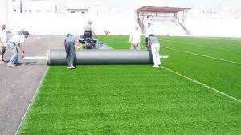
الترتان :
هو عبارة خليط من حبيبات المطاط مختلفة الحجم ويتم خلطهم ويبدا الترتان من مقاسات ١٥سم ٣.٥سم وغيرها ويختلف الترتان حسب المواصفات المطلوب تنفيذها من سماكة الطبقات والالوان واسلوب و التركيب حيث يوجد طرق متعددة فى التركيب باستخدام ادوات فنية مخصصة للترتان و أرضيات الترتان عادة تستخدم لملاعب الأطفال ومسارات الركض والملاعب متعددة الأغراض والممرات وقاعات الكاراتيه والعديد من المناطق الأخرى التي يمكنكم التفكير بها ويتم استخدام حبيبات SBR EPDM ومواد خام المختلفة بألوان وأنماط مختلفة. وأرضية الترتان وهي نوع من مواد الأرضيات وهي مادة مرنة ومتينة للغاية. ويتم إنتاج أرضية الترتان باختصار تضاف الحبيبات في وعاء ساخن وتخلط مع البيندر وتسكب في القوالب ، يمكن إنتاجها بألوان مختلفة وسماكات وأنماط مختلفة.

Slide 7
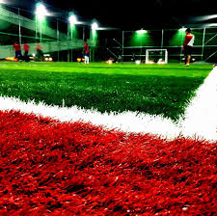
استخداماته
يمكن استخدام الترتان بأنظمته المتعددة في الملاعب المتعددة المفتوحة والمغلقة ومضمار الجري
خصائصه :
يتميز الترتان بقدرته العالية على تحمل الانشطة والمجهود وعوامل البيئة والاحتكاك وهو نظام مـ من الاتحادات الدولية للإلعاب المتعددة والجري.

Slide 8
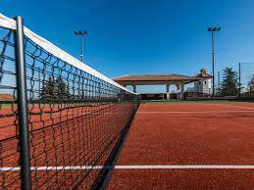
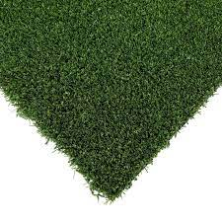
مضار ارضيات التارتان وكيفية تلافيها
ولملاعب التارتان مضار قليلة قد تنحصر بانه يجب التكيف عليها بالتدريب والمنافسة نظرا لاختلاف نواع فيما اذا استخدمنا أرضيات مختلفة في التدريب او المنافسة وكذلك قد تسبب بعض الاصابات وبالأخص للركبة والكاحل اذا لم تستخدم الأحذية المناسبة للتدريب بما يتناسب مع الأرضية المستخدمة بالاضافة لبعض الاصابات على العمود الفقري فيما اذا لم تقم بالاختبارات الدورية على أرضية ملاعب تارتان وتعرضها لعوامل البيئة أو الاستخدام الخاطئ مما يسبب انخفاض سمكها أو مستوى ليونتها أو على نسبة الخشونة مما يقلل الاحتكاك وتسبب الانزلاق ونقل نسبة الثبات وهذه السلبيات يمكن أن يتم التغلب عليها بالاعتماد على الاسس العلمية الصحيحة التي يجب مراعاتها عند التدريب على الأرضيات الاصطناعية وشروط الاستخدام ووسائل الامان

Slide 9
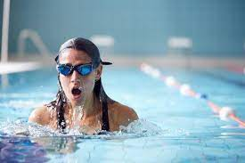
التدريب في الوسط الماني
التدريب المائي تدريب بدني شامل متعدد الأوجه وقد اعتمد عليه في الآونة الأخيرة العديد من المدربين لأنه منخفض الشدة ويفيد الرياضيين وخاصة المصابين منهم وهو تدريب عالي القيمة لكل من عنصر السرعة - القوة - القدرة لأن الحركات الأقوى والأسرع في الماء يقابلها مقاومات أكبر فضلا عن ذلك فان التدريب المائي هو حقا شكل متعدد الجوانب للعملية التدريبية بل ويعده الكثير من المدربين برنامج لياقة بدنية نموذجي ومتكامل على عكس كثيرا من البرنامج التدريبية التقليدية .
أن التدريب المائي ينمى جميع مكونات اللياقة البدنية ومكونات وحدة التدريب كل في آن واحد . ويتميز التدريب المائي بروح المرح والاجتماعية ويساعد على التخلص من الإجهاد كما يخفض من الإجهاد على العظام ويقلل من فرص الإصابة هذا فضلاً عن دوره الهام في رفع مستوى للياقة البدنية من خلال تحسين مستوى القوة العضلية والتحمل والمرونة والتوازن والتوافق الرشاقة. من الماء وسط ممتاز لتدريب اللياقة البدنية والتأهيل والعلاج لأنه يدعم الحركة كما يقلل من الألم ثناء الحركة والماء ذو أهمية كبيرة في عمليات التأهيل أو تحقيق اللياقة البدنية الكلية العالية.

Slide 10
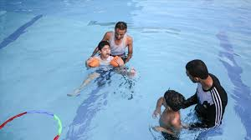
الماء وسط ممتاز للتدريب خاصة للأفراد أصحاب المستويات الرياضية المتقدمة (رياضيو منافسات، وذلك خلال مراحل الإعداد من الموسم التدريبي ، كذلك يعمل على تقليل الضغوط واقعة على الجسم الناجمة من ممارسة الرياضات التنافسية. يقلل من الألم أثناء الحركة كما أن تمرينات الماء تحقق اللياقة الكاملة للجسم ، وأيضا من فوائدها اكتساب القوة والتحمل والمرونة ، خاصة مرونة المفاصل وتطوير المدى الحركي .
لتمرينات الماء أهمية كبيرة في وسرعة الشفاء من العمليات الجراحية ويحقق اللياقة الوقائية تذلك تعمل على تقليل الضغوط الواقعة على لجسم والناجمة عن ممارسة الرياضة التنافسية أو التقليدية وتحقق التمرينات المائية اللياقة الكلية للجسم .
من فوائدها اكتساب القوة وزيادة، المدى الحركي للمفاصل التحمل الهوائي واللاهوائى ،التوازن ضلي الرشاقة ، نقص الوزن، تحسن وظائف الجسم.

Slide 11
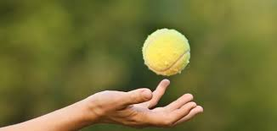
شكرا لحسن اصغائكم
اللياقة عملية تسير ببطء، فلا تيأس وواصل في نفس الطريق دون توقف.

